Slide 1
MATA ATLANTICA
KAREN

Slide 2
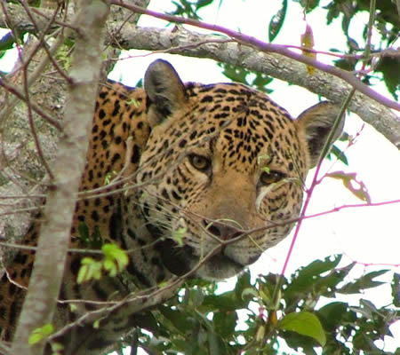
MATA ATLANTICA

Slide 3
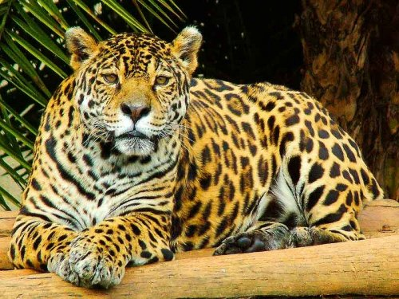
ONÇA PINTADA

Slide 4
ONÇA PINTADA

